Slide 1
Mārketings un konkurence

Slide 2
Mārketinga vide
Mārketinga vide ir organizācijas darbību ietekmējošo labvēlīgo un nelabvēlīgo faktoru
kopums, kuri izraisa nepieciešamību tos izmantot vai pārvarēt, lai īstenotu mārketinga
mērķus.

Slide 3
Mārketinga vidi var iedalīt iekšējā (mikrovidē) un ārējā (makrovidē).

Slide 4
Mikrovide.
Iekšējā vide – spēki, kam ir tiešs sakars ar pašu firmu un tās iespējamo klientu
Mikrovides spēkus firmai ir iespēja izvēlēties un tos vadīt.

Slide 5
Iekšējo vidi veido šādi elementi:
• organizācijas mērėi (organizacijas stratēăija, kārtējie uzdevumi);
• darbinieki (viņu zināšanas, iemaņas, prasme, uztvere);
• darbinieki (viņu zināšanas, iemaņas, prasme, uztvere);
• struktūra (darba dalīšana, funkciju sadale un izpilde);
• organizācijas kultūra (vadītāju darba stils, darba kultūra, tradīcijas,mikroklimats);
• tehnoloģijas (iekārtas, informācijas sistēmas).

Slide 6
Makrovide
Ārējā vide – spēki un organizācijas, ar kurām uzņēmums ir cieši saistīts savā darbībā.
Makrovides spēkus firmai nav iespējas vadīt un kontrolēt, tai ir jāpielāgojas.

Slide 7
Ārējo vidi var iedalīt:
• tiešās ietekmes ārējā vidē;
• netiešās ietekmes ārējā vidē.

Slide 8
Tiešās ietekmes ārējo vidi veido ārpus uzņēmuma esošie faktori, kas tiešā veidā ietekmē organizācijas darbību:
patērētāji, pircēji;
• konkurenti;
• piegādātāji;
• sabiedriskās organizācijas, masu mēdiji;
• likumdošana.

Slide 9
Netiešās ietekmes ārējo vidi veido faktori, kas netieši ietekmē organizācijas darbību:
valsts politika (valsts atbalsts uzņēmējiem, ekonomiskā politika, valsts,ekonomiskā regulēšana utt.);
• demogrāfiskie faktori (iedzīvotāju skaits, struktūra, dzimstības līmenis utt.);
• sociālie un kultūras faktori (vēsturiskās tradīcijas, vērtības, paradumi,dzīvesveids utt.);
• zinātniski tehniskais progress (jaunās tehnoloģijas, komunikācijas līdzekļu attīstība, jauninājumi utt.);
• starptautiskās attīecības, globalizācija un integrācija.

Slide 10
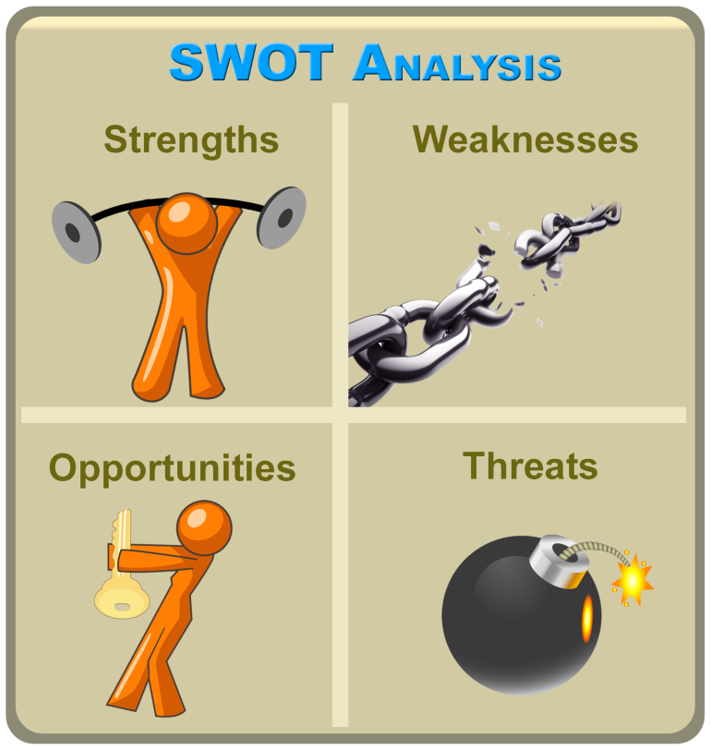
SVID analīze
Mārketinga iekšējās un ārējās vides novērtēšana parasti tiek veikta izmantojot SWOT jeb latviešu valodā – SVID analīzi
S – Strenght
W – Weakness
O – Opportunities
T - Threats

Slide 11
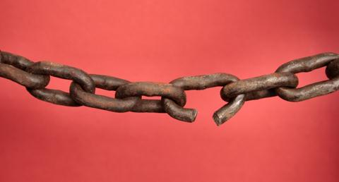
SVID (SWOT) analīzes gaitā novērtē:
iekšējo vidi
♦ (+) iekšējo spēku
♦ (–) iekšējo vājumu
ārējo vidi
♦ (+) ārējās iespējas
♦ (–) ārējos draudus

Slide 12
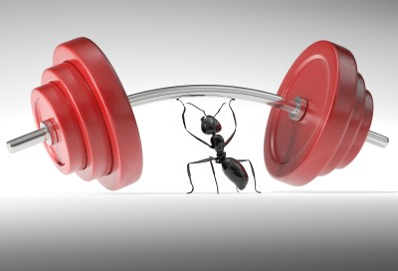
Konkurence, tās veidi
Viens no mārketinga vides būtiskākajiem faktoriem ir konkurence.
Konkurence ir ekonomiskā sāncensība starp tirgus dalībniekiem.

Slide 13
Tirgus formu raksturojums

Slide 14
Konkurences nozīme:
Konkurence ir tas dzinējspēks, kas stimulē ražotāju uzlabot kvalitāti, ieviest jaunus preču veidus.
Konkurences rezultātā samazinās preču cenas (ja konkurence starp firmām ir nežēlīga,cenas var pazemināties līdz līmenim, kurš tuvs ražošanas izmaksām).
Konkurences dēļ firmas tirgos nevar noteikt jebkuru cenu, tām jāņem vērā citu firmu,kas ražo līdzīgas preces, noteiktās cenas.
Konkurence liek firmām strādāt efektīvi (samazināt izmaksas, taupīt); konkurences rezultātā notiek "dabiskā atlase"; sods par neefektivitāti ir izspiešana no biznesa
Konkurence nenozīmē tikai konkurējošās firmas. Pastāv daudz dažādu konkurences veidu.
Konkurence ietver visus esošos un potenciālos konkurentu piedāvājumus un alternatīvos risinājumus, kuru izmantošanu pircējs var apdomāt.

Slide 15
Konkurenci var klasificēt pēc dažādām pazīmēm:
• pēc tirgus formas konkurenci iedala pilnīgā, monopolistiskā un oligopolistiskā;
• pēc konkurences veida konkurenci iedala tiešā, netiešā, vispārīgā;
• pēc atbilstības likumdošanai un ētiskajiem kritērijiem konkurenci iedala godīgā un negodīgā.

Slide 16
Konkurences metodes:
Cenu konkurence – tā ir konkurences galvenā forma, kad firmas cenšas noteikt savas cenas zemākas par konkurentu cenām

Slide 17
Ārpuscenu konkurence – firmas konkurē:
• iezīmējot savas preces ar firmas zīmēm, reklamējoties,
• izmantojot pievilcīgu iesaiņojumu,
• piedāvājot uzlabotus pakalpojumus ( garantija, serviss, nomaksa),
• izveidojot vairāk pievilcīgas tirgošanās vietas,
• rīkojot loterijas, reklāmas pasākumus.

Slide 18
Tiešā konkurence
pastāv starp līdzīgu produktu piedāvātājiem tirgū. Tā ir firmu konkurence (piemēram, Neste, Statoil, Lukoil).

Slide 19
Netiešā konkurence
pastāv starp produktiem, kuri savā starpā ir aizstājami (piemēram,sviests – margarīns, autobuss – vilciens).

Slide 20
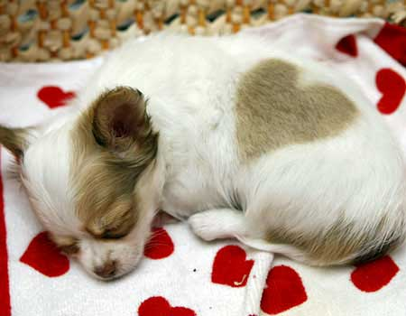
Paldies par darbu,dāmas! ☺

